Slide 1
Kehittämisprojektin suunnittelu ja toteuttaminen 6op
Työelämälähtöisen projektin suunnittelu ja toteuttaminen
Projektityöskentely
Anja-Riitta Keinänen

Slide 2
Työelämälähtöisen projektin suunnittelu ja toteuttaminen
Projektiosaaminen, projektin suunnittelu ja ohjaus
Innovaatiot ja kehittäminen
Projektin suunnittelu ja toteutus
Projektiesittelyt

Slide 3
Projektityöskentely
Työskentely projektiryhmässä
projektityöntekijänä
suunnittelijana
koordinoijana
toteutetaan eri toimintaympäristöissä toimeksiantoina
ammatillisten tietojen ja taitojen soveltamista toimeksiantoon
soveltavaa tutkimusta ja kehittämistä

Slide 4
Esimerkkejä toteutuneista projekteista
Vanhusten ravitsemus –hanke
Elintarvikekaupan katselmukset
LaatuSavo hanke
Ympäristökatselmukset matkailuyrityksiin ja ravintoloihin
Erilaiset tapahtumat ja kampanjat
esim. City-market –kampanja, juhlat, messut jne…..

Slide 5
Esimerkkejä toteutuneista projekteista
Hyvinvointikauppa –projekti (tietoa ohessa)
Nestori hanke ja OppimisTori hanke (Pohjois-Savon väestön hyvinvoinnin edistäminen) (tietoa ohessa)
VireRuokakurssien ja Nestori ruokakurssien suunnittelu ja toteutus monialaisesti
Kuluma hanke (Kuluttajat painonhallinnan markkinoilla) (tietoa ohessa)
Tuoteryhmäanalyysit päivittäistavarakaupassa
Kuluttajatutkimusaineiston kerääminen

Slide 6


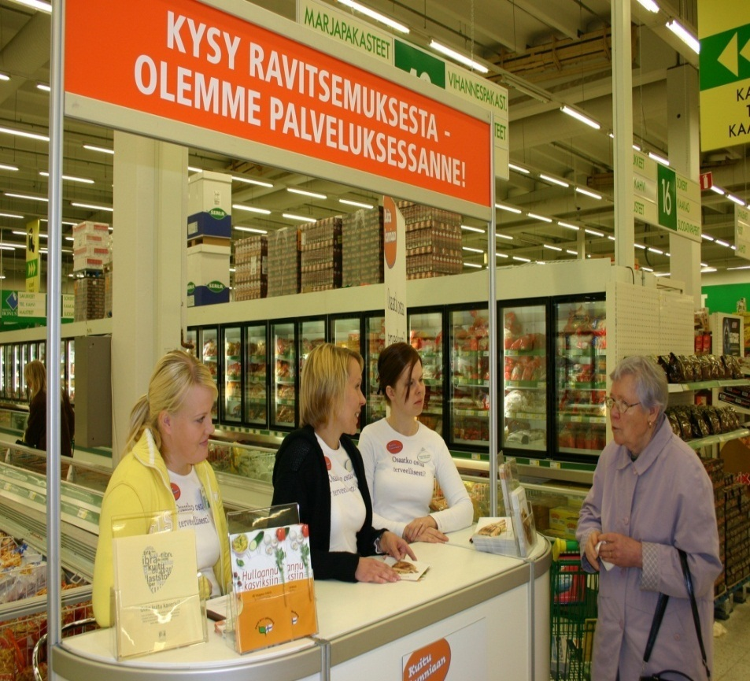
Hyvinvointikauppa-hanke
A.Lapveteläinen¹, Tarja Kohvakka¹, Anja-Riitta Keinänen², Anne-Mari Ottelin¹, Teuvo Kantanen³, Riitta Rissanen², Kaisa Poutanen¹
¹Kuopion yliopisto, Kliinisen ravitsemustieteen yksikkö, ETTK,²Savonia-ammattikorkeakoulu, Savonia Business
³Kuopion yliopisto, Kauppatieteiden laitos
NUTRITION SHOP
Paikka: Kuopion Prisma
Asiakkailla mahdollisuus kysyä mieltä askarruttavia kysymyksiä liittyen ravitsemukseen, elintarvikkeisiin tai terveyteen. Info-pisteen teemana oli: ’ Kuitu kunniaan – osaatko ostaa terveellisesti?’
Vastaajina 2 ravitsemusterapeuttia (tai ravitsemustieteen loppuvaiheen opiskelijoita; Kuopion yliopisto); lisäksi info-pisteellä 1-2 Savonia-amk:n restonomiopiskelijaa kirjaamassa tapahtumia & kysyttyjä asioita havainnointilomakkeille
Asiakkailla mahdollisuus ottaa mukaan kirjallista materiaalia: 4 esitettä vapaasti jaossa + oheismateriaalia annettiin mukaan tarpeen mukaan
Havainnointi: kävijämäärät; teemat/yksittäiset kysymykset; kuitupitoisten tuotteiden myynti
.
Hankkeen taustatiedot:
Rahoittajina: Sitra, Elintarvike- ja ravitsemusohjelma ja SOK
Yhteistyökumppanit: Kuopion yliopisto, ETTK ja Savonia-ammattikorkeakoulu, Resto

Slide 7





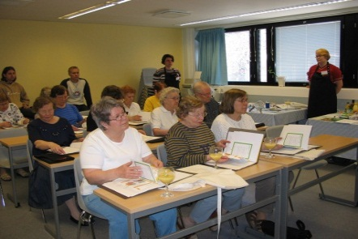
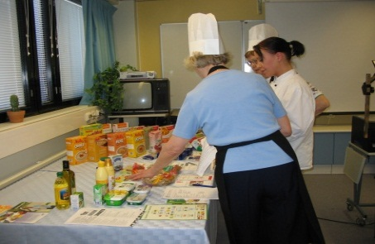
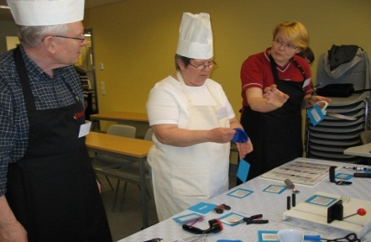
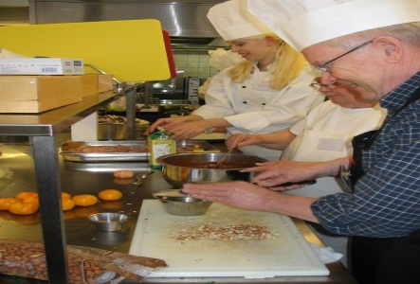
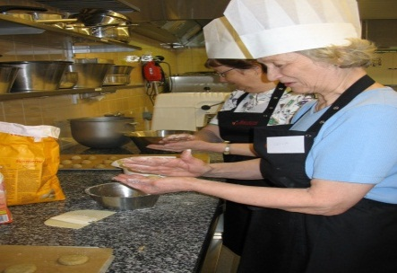
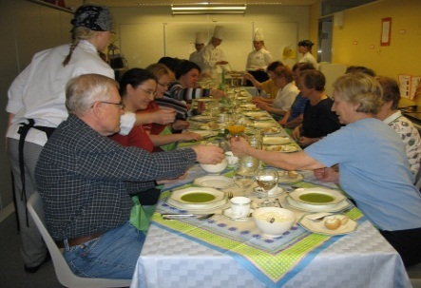
NESTORI projekti
Ravinnon merkitys ikääntyneen toimintakyvyssä ja itsenäisessä selviytymisessä
Yhteistyössä
Savonia-ammattikorkeakoulu, Rvitsemis- ja elintarvikeala, Sosiaali- ja terveysala, aupan ja hallinnon ala, Tekniikan ja liikenteen ala, Kulttuuriala
Kuopion yliopisto
Joensuun yliopisto
Puijonlaakso seura / Yhessä immeisiks -hanke
Kuopion kaupunki / Leväsen ja Puijonlaakson palvelukeskukset, Suokadun palvelutalo, Harjulan sairaala, Kuopion Ateria
Kiuruveden kaupunki / Ateriapalvelut
Lapinlahden kunta / Ravintokeskus
Suonenjoen kaupunki / Sisä-Savon terveyskeskus
Juankosken ja Kuopion kaupungin alueen yritykset
NESTORI -ruokakurssit ikääntyneille ”Hyvää ruokaa hyvässä seurassa”
Tavoitteet ikääntyneille
edistää terveellistä ja turvallista ravitsemusta
harjaannuttaa itsenäiseen selviytymisen taitoja
edistää kanssakäymistä, yhteisöllisyyttä ja verkostoitumista
tuottaa elämyksiä
Tavoitteet opetukseen ja oppimiseen
edistää moniammatillista yhteistyötä
pilotoida moniammatillisia opetus- ja oppimismenetelmiä
TUTKIMUS
13 opinnäytetyötä; Savonia-ammattikorkeakoulu
Mäki, S. 2005. Ikääntyneiden ravitsemispalvelujen nykytila-analyysi Pohjois-Savon alueella
Tutkimuksiin osallistuneet
Kuopion kaupungin kotona asuva ikääntynyt väestö (100 henkilöä)
Kuopion ja Juankosken kaupungin alueen ikääntyvä työssäkäyvä väestö (12 toimipaikkaa, 124 henkilöä)
Kiuruveden kaupungin alueen kotona asuva ikääntynyt väestö (31 henkilöä)
Lapinlahden ravintokeskuksen ikääntyneet asiakkaat (19 henkilöä)
Kuopion, Lapinlahden ja Suonenjoen alueen palvelukeskusten johto- ja keittiöhenkilökunta (yhteensä 46 henkilöä)
Kuopion alueen ravintolahenkilökunta (10 ravintolaa)
Kuopion alueen päivittäistavarakauppiaat (10 kauppiasta)
Aihealueita
Ikääntyneiden käsityksiä ja tarpeita elintarvike-tarjonnasta, terveysvaikutteisista elintarvikkeista ja elintarvikekaupan palveluista sekä ravitsemis-palveluista
Ruokapalvelu- ja ravintolahenkilöstön sekä elintarvikekauppiaiden näkemykset ikääntyneistä asiakkaana ja palvelujen tuottamisesta ikääntyneille
Ikääntyneiden ravinnon saanti
Ikääntyneiden ruokaturvallisuus
KEHITYS
Ikääntyneiden ruokapalveluprosessin kehittäminen
Ikääntyneiden asiakaspalautejärjestelmän kehittäminen / pilotointi Best Western Hotelli-ravintola Savoniassa
Reseptiikan kehittäminen
Ruokapalveluprosessin kehittäminen
Toimintamallien kehittäminen ja tuotteistaminen

Slide 9
Projektin aiheita 2012-13
Kehittämisprojektit
Oman tai jonkun toimeksiantajan (työ- tai harjoittelupaikan, verkoston, hankkeen) palvelu/tuoteidean eteenpäin työstämistä projektimaisesti
Esimerkiksi
elintarvikkeen tai ruokatuotteen tai palvelujen kehittäminen (ravitsemis- ja elintarvikeala)
ohjelmapalvelun tai tapahtuman kehittäminen (matkailuala)
Yhteyshenkilöt Anja-Riitta Keinänen (ravitsemis- ja elintarvikeala) ja
Jorma Korhonen (matkailuala)

Slide 10
Projektien aiheita 2012-13
Future Food hanke
Elintarvikkeiden kehittämistä
Kuluttajalähtöistä tuotteistamista
Markkinaselvityksiä
Kilpailija-analyysejä
Kuluttaja-arviointeja (aistinvaraisia arviointeja, valintakäyttäytymistä)
Omavalvonnan suunnittelua
Ruokaohjeiden kehittämistä ja tarjoiluehdotuksia
Tuote-esitteiden kehittämistä
Markkinoinnin ja tuotelanseerauksen suunnittelua
Hankkeessa yli 20 pohjoissavolaista elintarvikeyritystä
Työskentely uusissa Reston tuotekehitys- ja kuluttajatutkimustiloissa (4. krs)
Yhteyshenkilö Anja-Riitta Keinänen

Slide 11
Tervetuloa mukaan projekteihin
Opintojen laajuus: 6op
Suunnitellaan yhdessä;
sovitaan mielenkiintoinen projektiaihe,
kootaan projektiryhmä ja
tehdään alustava toteutussuunnitelma
Ota rohkeasti yhteyttä!
Opintojakson yhteyshenkilö:
Anja-Riitta Keinänen
anja-riitta.keinanen@savonia.fi
044-7856050
Microkadun kampus
Työhuone S562
Vastaanottoajat (työhuone):
ti 22.11. klo 9-10, to 24.11. klo 12-14, ti 29.11. klo 11-13 tai sovitaan sähköpostitse

